Slide 1
PINNの説明
高機能機械制御研究室
指導 関口 和真 准教授
野中 謙一郎 教授
2381034 髙野 航汰

Slide 2
PINN(Physics-Informed Neural Network)
本来は微分方程式を解くための手法
損失関数に特徴
支配方程式による拘束（支配方程式：運動方程式）
順問題
方程式の解を求める（式はわかっているのでグラフの軌跡を求める）
逆問題
解の観測値からパラメータを求める（グラフはわかっているのd式を求める）
出力が支配方程式を満足する
Notes:
・労働力不足や産業の効率化のために自律ドローンの需要が増加
さらなる効率化のためにドローンの自律化が重要

Slide 3
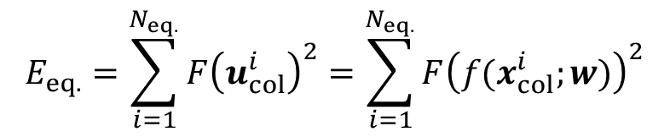
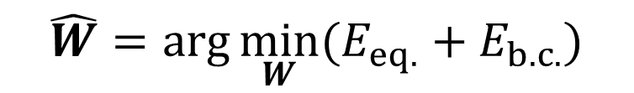
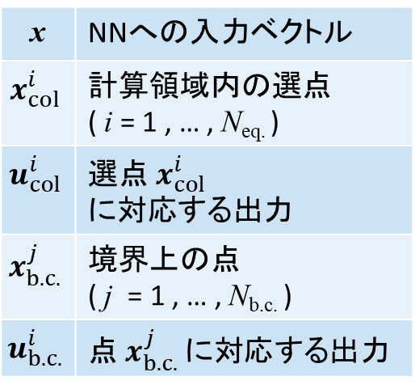
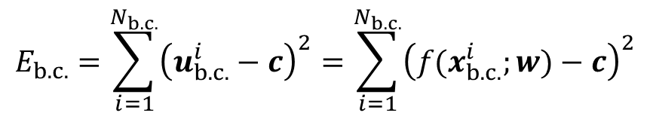
PINNの学習は次式の最適化問題
各損失項の意味は次の通り
E_{eq.} :支配方程式 F(u) = 0 を満足させる項
E_{b.c.}:境界条件 u = c を満足させる項
$$\hat{W}=arg\min_{W}{(E_{eq.}+E_{b.c.})}$$
W : パラメータをまとめたベクトル
x | NNへの入力ベクトル
$$x_{col}^{i}$$ | 計算領域内の選点 ( i = 1 , … , N_{eq.} )
$$u_{col}^{i}$$ | 選点 $x_{col}^{i} に対応する出力$
$$x_{b.c.}^{j}$$ | 境界上の点 ( j = 1 , … , N_{b.c.} )
$$u_{b.c.}^{i}$$ | 点$x_{b.c.}^{j} に対応する出力$
$$E_{eq.}=\sum_{i=1}^{N_{eq.}}{F{\left(u_{col}^{i}\right)}^{2}}=\sum_{i=1}^{N_{eq.}}{F{\left({f(x}_{col}^{i};w)\right)}^{2}}$$
$$E_{b.c.}=\sum_{i=1}^{N_{b.c.}}{{\left(u_{b.c.}^{i}−c\right)}^{2}}=\sum_{i=1}^{N_{b.c.}}{{\left({f(x}_{b.c.}^{i};w)−c\right)}^{2}}$$

Slide 4


PINN
よくある学習
PINN
$E= \frac{1}{N}\sum{{\left(Y_{i}−y_{i}\right)}^{2}}$
$Y_{i}−y_{i} →0$
$\dot{x}=f\left(x, u\right)$
$\dot{x}−f\left(x, u\right)=0$
$E= \frac{1}{N}\sum{{\left(\dot{x}−f\left(x, u\right)\right)}^{2}}$
運動方程式
式が0になってほしい
誤差が0になってほしい

Slide 5
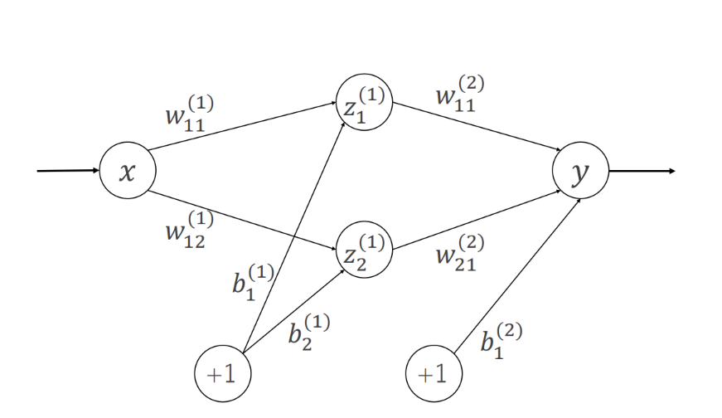


$\frac{∂E}{∂x}=\frac{∂E}{∂y}\frac{∂y}{∂x}$
$$=\frac{∂E}{∂y}\frac{∂y}{∂z_{1}^{(1)}}\frac{∂z_{1}^{(1)}}{∂x}$$

Slide 6

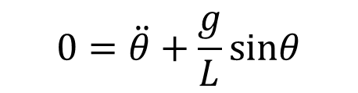

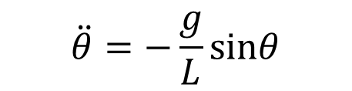

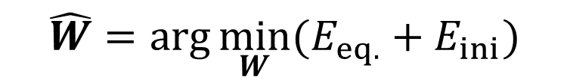
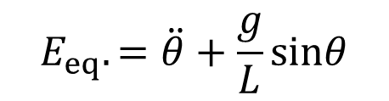
単振り子の場合
$$\ddot{θ}=−\frac{g}{L}sinθ$$
$$0=\ddot{θ}+\frac{g}{L}sinθ$$
$$θ$$
$$L$$
$$E_{eq}. =\ddot{θ}+\frac{g}{L}sinθ$$
$$m$$
$$\hat{W}=arg\min_{W}{(E_{eq.}+E_{ini})}$$
初期値を学習する項

